Slide 1
Символізм
Символізм – одна з течій модернізму.
Виник у Франції в 70-80 р.р. ХІХ ст. Термін «символізм» запропонував Жан Мореас.

Slide 2
Для символістів головним був символ, за допомогою якого вони спонукали глядачів чи слухачів до роздумів.
Наприклад: зображення орла символізувало силу і військову могутность.
Символісти не цікавились відтворенням повсякденного життя, вони ніби були відчужені від реального життя, прагнули бачити в ньому лише свою мрію.
Символісти прагнули одухотворити дійсність, глибше показати душу людини.
Тематика зображень: часто звертались до міфологічних і біблійних сюжетів.
Художники використовували символічні кольори, кожен символ був направлений на роздуми і пошук сенсу. Митці малювали нечіткі розмиті контури фігур на картинах, ніби силуети розчинялися в тумані.

Slide 3
Образний зміст символізму: проблеми життя і смерті, хаосу і космосу, добра і зла, прекрасного і потворного.
В творах символістів багато:
песимізму
апокаліптичних пердбачень
туги
відчаю
марень
галюцинацій

Slide 4
Живопис символістів, виповнений містицизму і ностальгійних звернень до духовних ідеалів минулого напротивагу світові, який стрімко почав розвиватися, де все духовне знівелювалося у стрімкому розвитку прогресу.

Slide 5
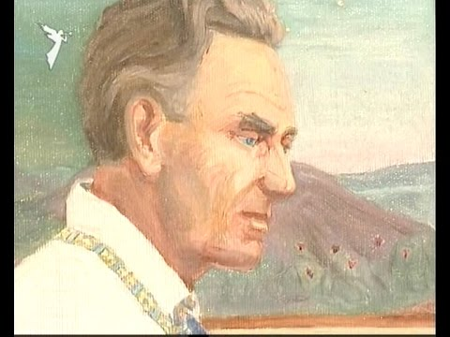
Українські символісти
Юхим Михайлів (1885-1935) – визначна постать в українському мистецтві І третини ХХ ст.
Народився в м. Олешки Херсонської обл. На довгі роки був забутий, оскільки радянська ідеологія вважала символізм шкідливим. Лише з 1980-х років з’явились перші спроби висвітлити життя і творчість митця. За приналежність до УВО був засланий у Північний край в 1934 р. до Котласу, де і помер.
Дружина і донька в роки ІІ світової війни емігрували у США. Зусиллями доньки Тетяни та її чоловіка в 1988 р. у США було видано монографію «Юхим Михайлів. Його життя і творчість».
Після смерті подружжя картини митця були передані до Українського культурно-освітнього центру у Нью-Джерсі.

Slide 6
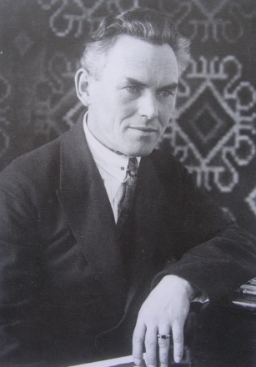
Його вабили творчі змагання символістів з їх потягом до вічності, до загальнолюдських проблем.
Композиції художника проникнуті глибинними роздумами про людину, її життєві шляхи, про красу землі, безмежність Всесвіту та про єднання людини з природою.
Печальні видіння, мов оповиті туманом, викликають сумний настрій, набуваючи космічного звучання.
Виконання творів пастеллю уможливлювало перехід реальної форми в напівреальну, перехід матерії в духовний стан, а з цим пов’язаний і символічний підтекст творів.
Деякі його картини сповнені тривожними передчуттями, попередженнями, духом катаклізмів, пов’язаними з тогочасним життям, інші відображають духовну пам’ять народу, його морально-етичні проблеми.

Slide 7
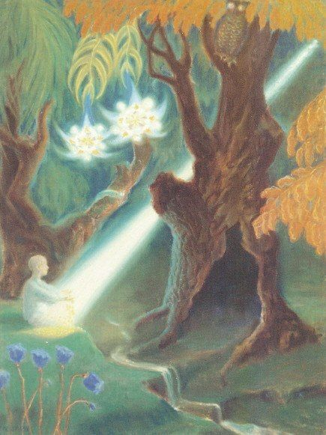
Картина «Золоте дитинство»

Slide 8
Триптих «Соната України», 1916 р., складається з трьох картин «Старий цвинтар», «Зруйнований спокій», «Блукаючий дух»
Пейзаж органічно переплітається з сюжетом, вони не можуть існувати окремо і покликані створити символічний ансамбль. Пластичні засоби трактування зображення, де ідея воскресіння, пробудження духу України поєднана з утвердженням вічного життя Духу, відповідають параметрам синтетичного жанрового утворення, де пейзаж і сюжет зливаються, створюючи цілісний образ.
переплетення реального і фантастичного, що є органічним для традиції символізму, яка уособлює єднання уявного і реального світів. Конкретний природний мотив у кожній з частин триптиху трансформується в узагальнену картину — образ минулого, реальний час якого проникнутий явищами нереальними, позачасовими — присутністю Духа, персоніфікованого в образі юнака-ангела.

Slide 9
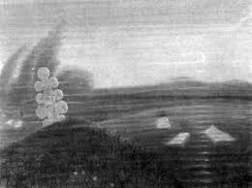
Картина «Старий цвинтар»
На передньому плані «Старого цвинтаря» бачимо невеличкий пагорб з похиленим старовинним українським хрестом на ньому. На другому плані кілька кам'яних могил, над якими у прозорому вечірньому небі світить місяць. Завдяки м’якому розсіяному світлу, розмитим контурам дерев, ніби похилених від вітру, та мерехтливому сяйву обрію створюється враження містичного простору. Художник змальовує нам символічний образ України — давньої, релігійної, містичної. В зображенні молодого місяця вже відчуваються перші рухи нового життя, перші акорди сонати «національного відродження». Зображуючи забутий «Старий цвинтар» митець використовує тонкі кольорові нюанси: сіро-блакитні, зеленкаво-сріблясті, білі, з вкрапленням золотого.

Slide 10
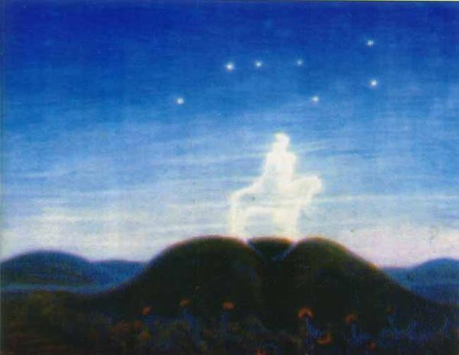
Картина «Зруйнований спокій»
Друга частина триптиху, картина «Зруйнований спокій» — «становлення духа». Глядач бачить те саме небо, ті ж розмиті контури обрію. На передньому плані розрита могила, з неї піднімається ефемерна постать прозорого привида-вершника, над яким сяє сузір’я «Віз». Його напівпрозорий силует постає перед глядачем такою ж реальністю, як і нічний степ з далекими пагорбами, і зоряне небо над ним. Темна могила вершника оточена зображенням червоних маків — символів вічного сну, спокою, смерті. Але цей сонсмерть переривається, коли новонароджений дух здіймається з глибин землі.

Slide 11
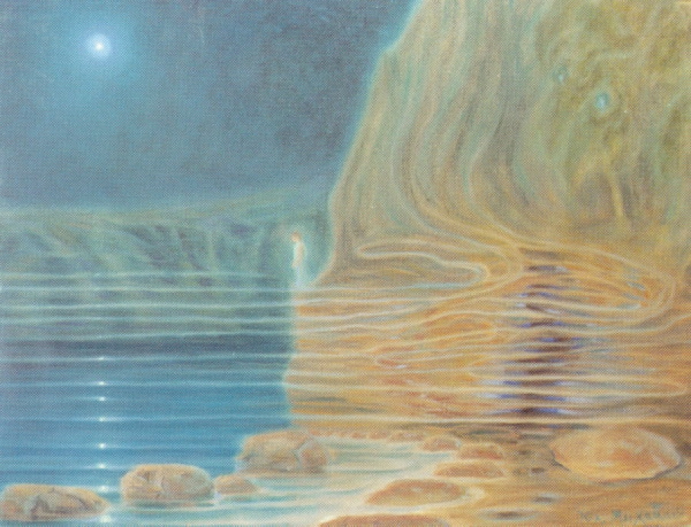
Картина «Бродячий дух» 1916 р.

Slide 12
В третій, центральній частині, в картині «Блукаючий дух», дух прагне втілитись, набути форми. Хвилі ефемерної субстанції огортають простір, вони пропливають крізь воду і ліс, а в далечині ми бачимо образ молодого юнака-ангела, можливо це і є втілення нової, життєдайної сили. Так на межі земного і небесного і народжується Дух. Його мандри та блукання — це символ життя, шлях у віках, символ Духу України, похованого на старому цвинтарі, посталого з пам’яті про минуле, що відродився для життя, для непокою під зоряним небом, прокладаючи країні і народу шлях у віки. Цей твір вважається одним з найсильніших, естетично і змістовно переконливих у творчому доробку Михайліва

Slide 13
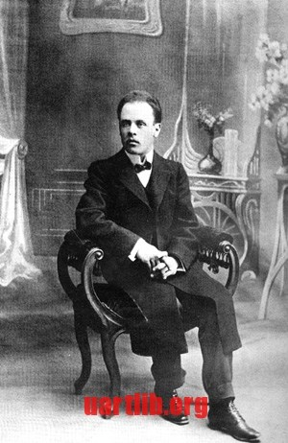
Михайло Жук (1883-1964) –популярна мистецька особистість перших десятиліть ХХ ст.

Slide 14
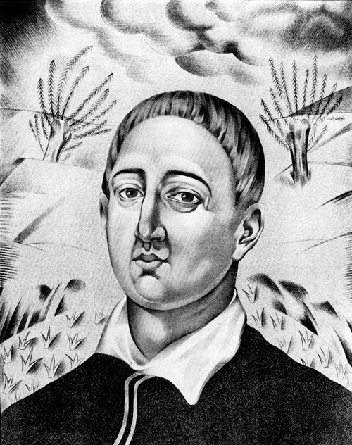
У 1925 р. створив серію портретних плакатів (біля 30).
1932 р – блискучу серію гравюрних портретів (з натури) українських письменників своїх сучасників: І. Франка, М. Лисенка, Л. Українки, Б. Лепкого, В. Винниченка.. В його доробку є портрети Г. Сковороди і Т. Шевченка.

Slide 15
Дружив з родиною М. Коцюбинського. Створив палітурки до книжок письменника, серед яких «Тіні забутих предків».
40 років проживав у м. Одеса, де викладав і був проректором Художнього інституту з 1925 по 1964 роки.

Slide 16
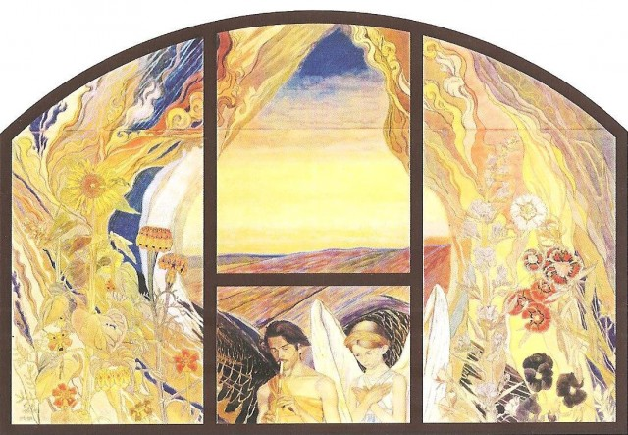
Панно «Біле і чорне»

Slide 17
Домашнє завдання
За допомогою програмного забезпечення (Power Point, Photoshop) створити ескіз афіші для виставки творів художників-символістів у вигляді колажу з фрагментів картин

